Slide 1
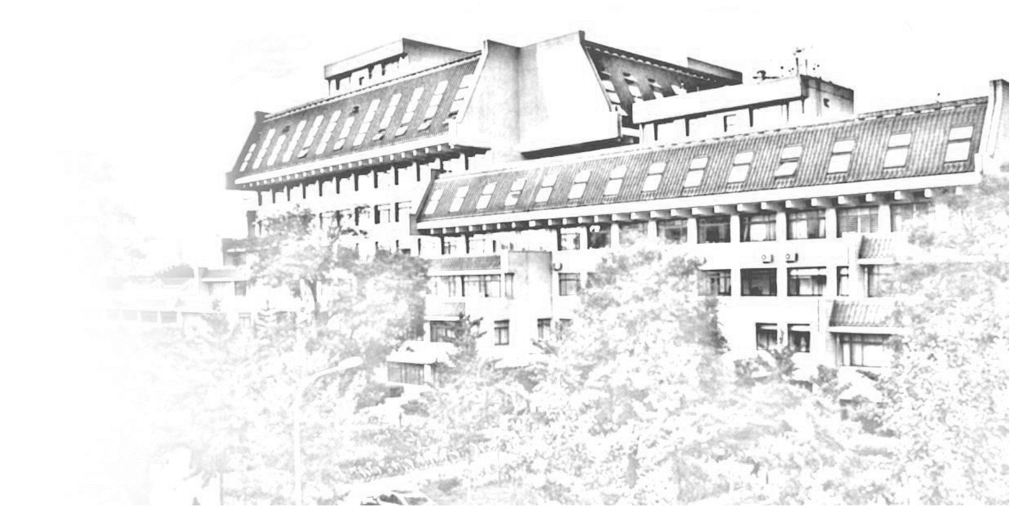
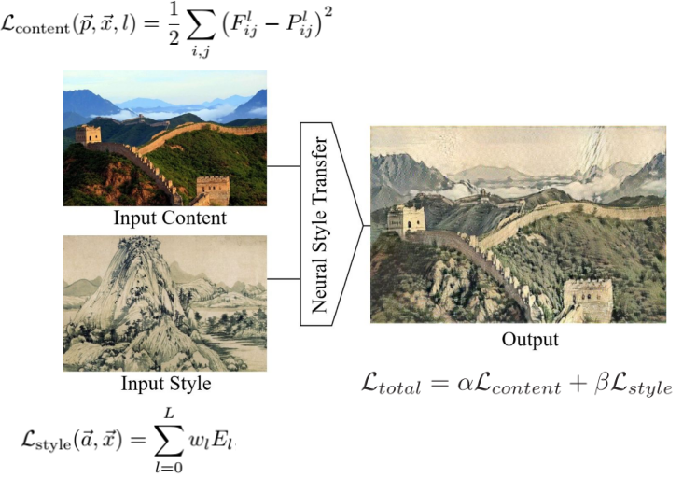
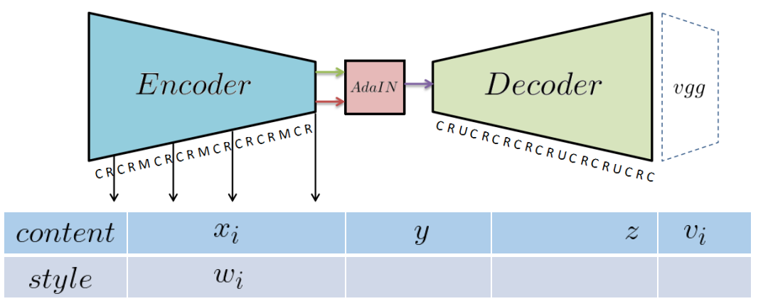
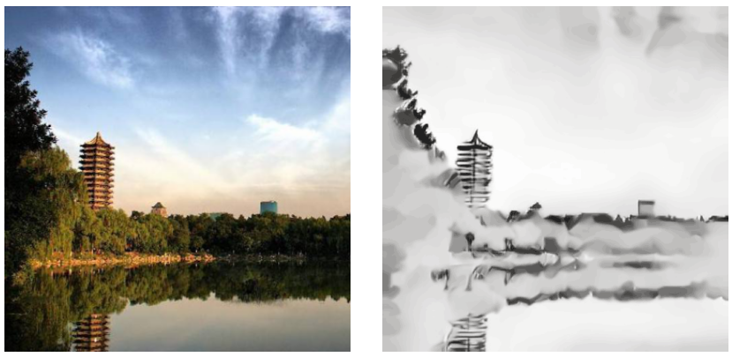
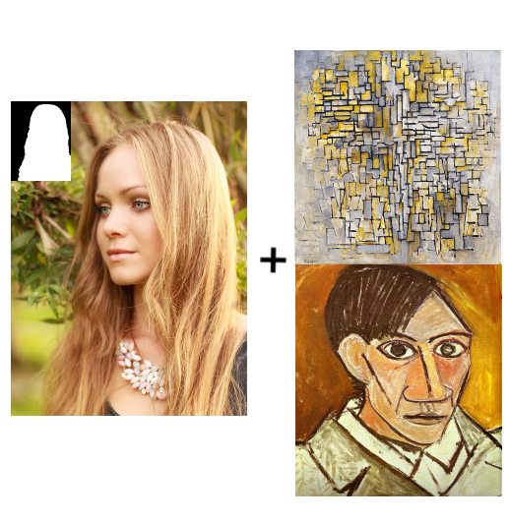
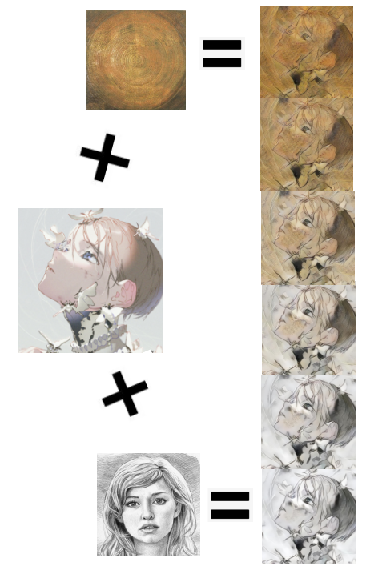
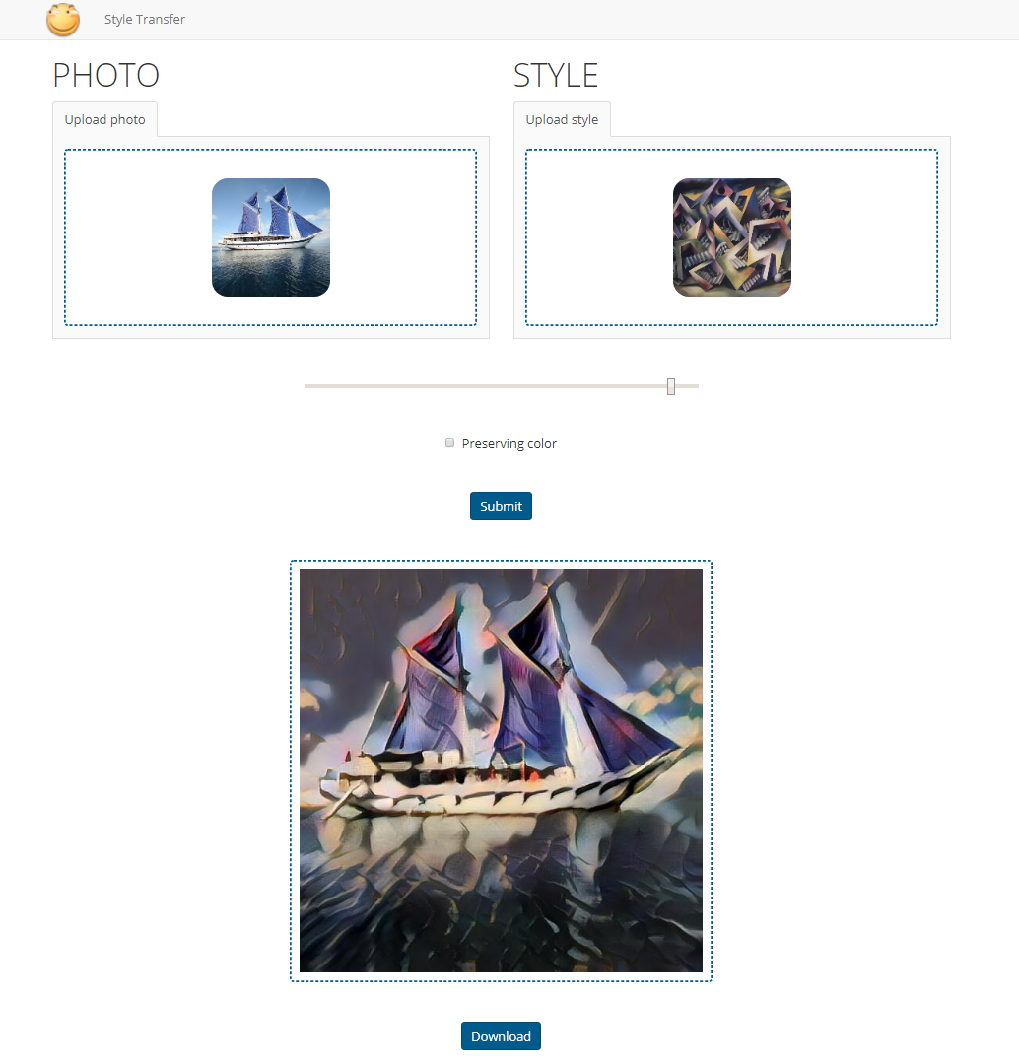
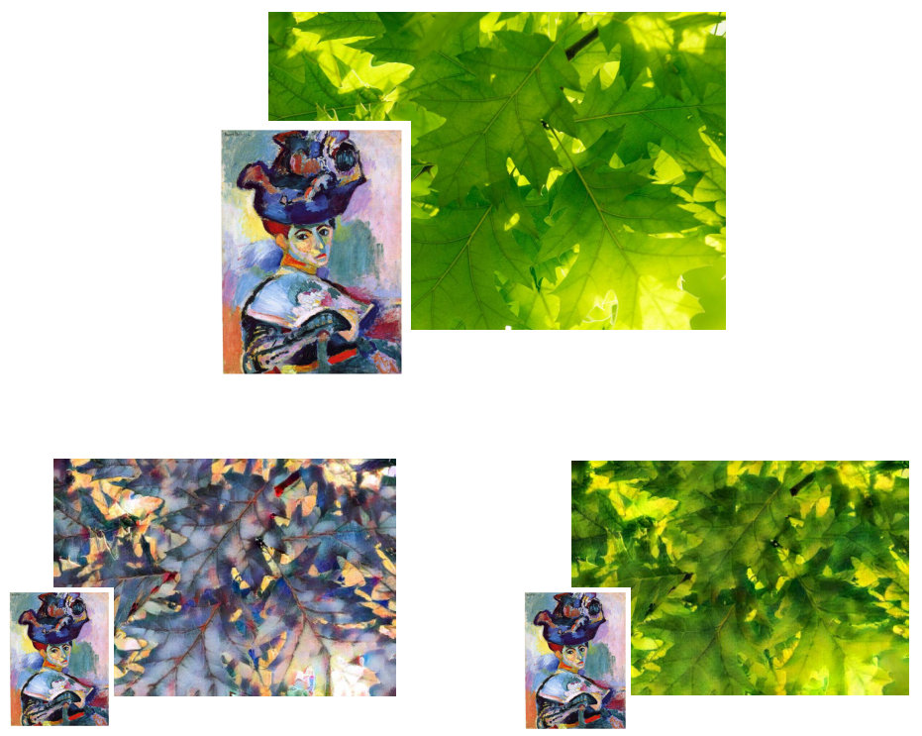
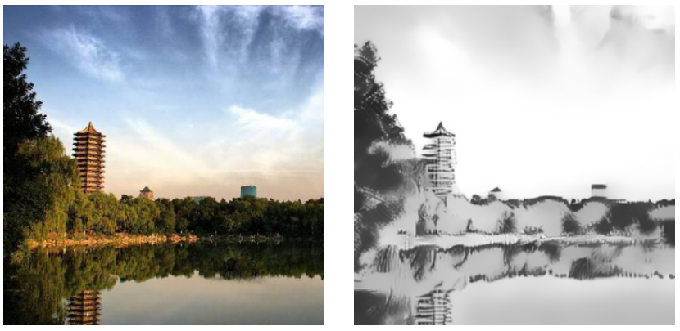
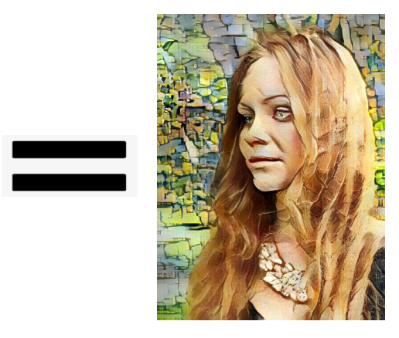

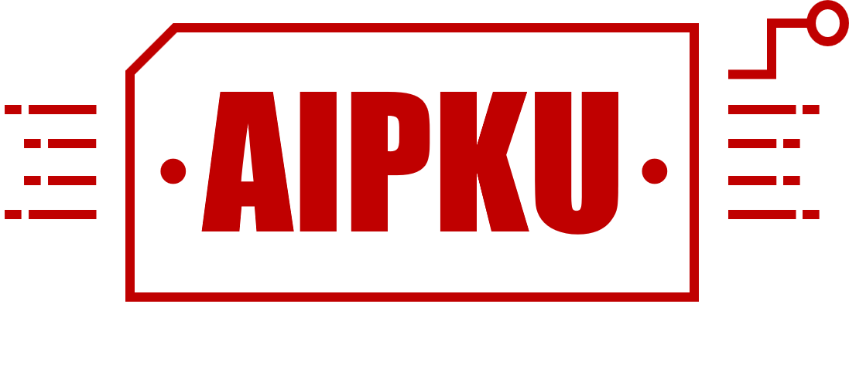
指导教师：刘家瑛
图像风格化
华立业 (1900013042), 姚哲文 (1900012919), 周驿东 (1900012909)
北京大学, 人工智能引论课程
2019-2020，春季学期
联系邮箱：1900013042@pku.edu.cn, 1900012919@pku.edu.cn, 1900012909@pku.edu.cn
摘要
引言
风格迁移是一个的计算机视觉中的常见任务，在日常生活中也有广泛应用，其主要内容就是将一张照片转化成另外一种风格，而保持原内容基本不变。在以往的研究中，有关风格转移的方法以及改进方法已经较为成熟。本项目中我们学习总结前人的经验，从最基础的Neural Style Transfer出发，再利用AdaIN进行优化，实现了快速图像风格转换的功能。并完成了水墨画风格转换、多风格融合转换（Style Interpolation）、保留颜色（Preserving Color）、分区转换（Spacial Control）等任务。最后我们将项目各种成果扩展到网页端，开发了一个能够实现在线风格转换的网站。
风格迁移是计算机视觉的热门话题话题，也被常常被应用于我们的日常生活中，小则包括我们手机相机里的各种滤镜(固定风格)——人物照片转换成素描画、摄影图片转换成油画风格；大则涉及到三次元人物与二次元人物相互转换最新技术。
图像风格迁移作为应用能够增强图片的艺术性，具有美学价值。而作为一种计算机视觉的技术，亦是在学术前辈们的努力下，不断对算法进行精进改良。从固定风格的滤镜，到任意风格的转化，再到加速算法的发明、实现实时转化，对我们有很大的学习意义与参考价值。借助他们的研究，我们实现了以下成果。
关键词： 多功能风格转换, AdaIN, 网页实现
方法
朴素方法：Neural Style Transfer
保留颜色
空间控制
多风格融合
保留颜色的主要思想是通过预处理style image ，使style image有匹配content image的颜色，再用转换后的风格图S'与内容图C进行图像风格转化。
预处理的方法采用Color
histogram matching，具体来说就是对风格图的每一个像素点通过线性变换，使得变换后的图像有内容图的方差和均值。
“空间控制”，也就是同一张图不同部分转化为不同风格。
为了防止不同部分分界处过于明显的边界，我们在feature map上进行空间控制。即将mask缩放到feature map对应大小，对不同部分使用不同风格执行AdaIN，再经过decoder处理。
不同风格融合的思路是单风格转换的延伸。
现在我们使用encoder得到不同风格图的feature map，在不同系数的加权下将它们融合，就得到了融合风格的feature map。
再用此feature map执行AdaIn，即完成了融合风格的转换。
改进方法：AdaIN
成果展示
水墨画风格转换
保留颜色
空间控制
多风格融合
网页展示
(Neural style transfer)
(AdaIN)
总结
参考文献
[1] L.A.Gatys,A.S.Ecker,andM.Bethge.Imagestyletransfer using convolutional neural networks. In CVPR,2016.
[2] X. Huang and S. J. Belongie. Arbitrary style transfer in real-time with adaptive instance normalization.In ICCV,2017.
[3] Leon A. Gatys, Alexander S. Ecker, Matthias Bethge, Aaron Hertzmann, Eli Shechtman. Controlling Perceptual Factors in Neural Style Transfer. In CVP R,2017.
我们参考AdaIN完成了图像风格迁移任务，以及相关的一些应用。
不过这一方法仍有很大的优化空间。从运行速度的方面来说，AdaIN的速度并不算很快（尤其在cpu上），较难支持实时风格转换；可以试着从自动编码器的结构上进行优化。
另外，基于Nerual Style Transfer的方法，在某些画种中表现并不太好，例如漫画等等；可以考虑采用GAN等其他方法实现风格转换。

